Slide 1

Отборен проект за изработка на уебсайт на тема Зеленият Универститет „Sallal Berry”

Slide 2
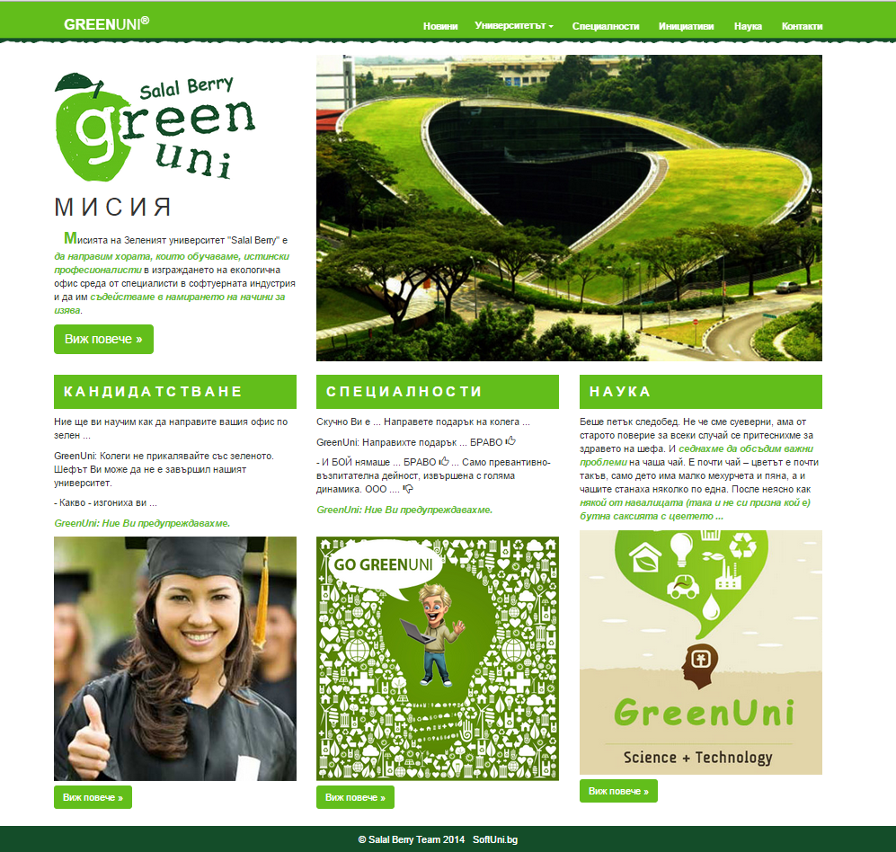
КАКВО направихме
Сайт за университет-фантом на име Зеленият Университет “Sallal Berry”, чиято мисия е да направи хората, които обучава, истински професионалисти в изграждането на екологична офис среда от специалисти в софтуерната индустрия и да им съдейства в намирането на начини за изява.

Slide 3
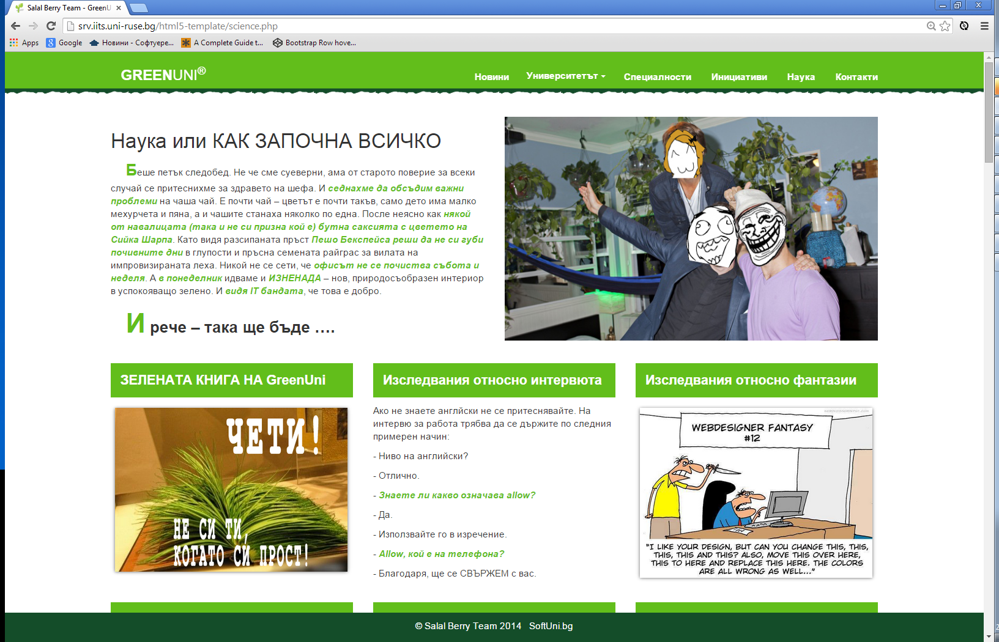
ЗАЩО го направихме
Първо: Възложителят искаше „funny Web site about SoftUni“.
Второ: Колежката каза „Да е в зелено …“.
И
Трето: Една разсипана саксия в офиса.

Slide 4
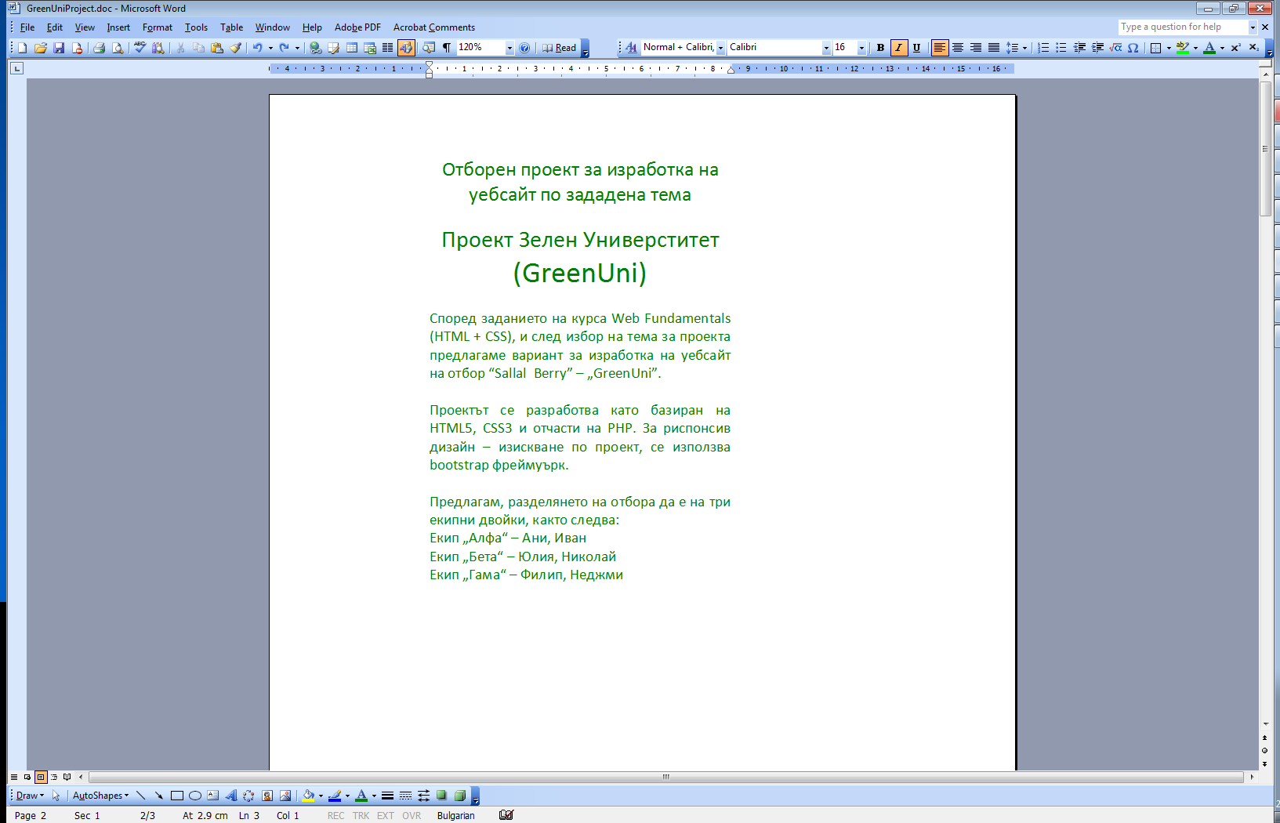
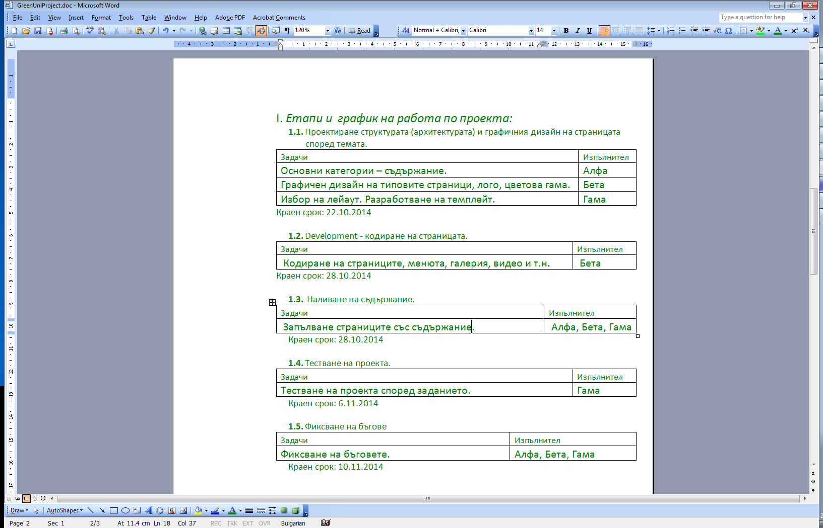
КАК го направихме

Slide 5
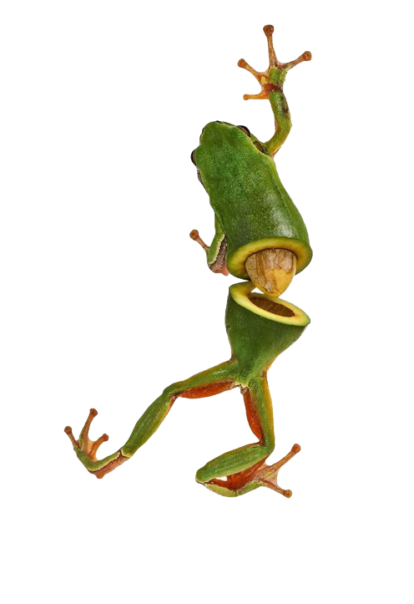
БЛАГОДАРИМ ЗА ВНИМАНИЕТО!

